Slide 1
Laravel Socialite haqqında.
Laravel Socialite nədir və nə üçün istifadə olunur?
Laravel Socialite, Laravel tərəfindən hazırlanmış bir OAuth (Open Authorization) kitabxanasıdır. Bu kitabxana sayəsində istifadəçilər veb saytımıza və ya tətbiqimizə aşağıdakı platformalardan daxil ola bilər:
GitHub
Google
Facebook
Twitter
LinkedIn və s.
Yəni istifadəçi artıq qeydiyyatdan keçməyə və şifrə yadda saxlamağa ehtiyac duymur. Məsələn, "GitHub ilə daxil ol" düyməsinə klik etdikdə, istifadəçi GitHub üzərindən login olur və biz onun əsas məlumatlarını (ad, email, id və s.) əldə edirik.
Nümunə İstifadə: Əgər sənin saytında "GitHub ilə daxil ol" funksiyası varsa, artıq istifadəçinin qeydiyyatdan keçməsi lazım deyil. O, GitHub hesabı ilə daxil ola bilər.

Slide 2
2) GitHub'da Yeni OAuth Tətbiqi Yaratmaq
Github ilə giriş edə bilmək üçün ilk öncə, APİ yaratmalıyıq. APİ yaratmaq üçün lazım gələn addımlar növbəti slaydlarda qeyd edilmişdir.
https://github.com/settings/applications/new
Bu səhifə vasitəsilə GitHub OAuth API sisteminə öz tətbiqimizi tanıdırıq.

Slide 3
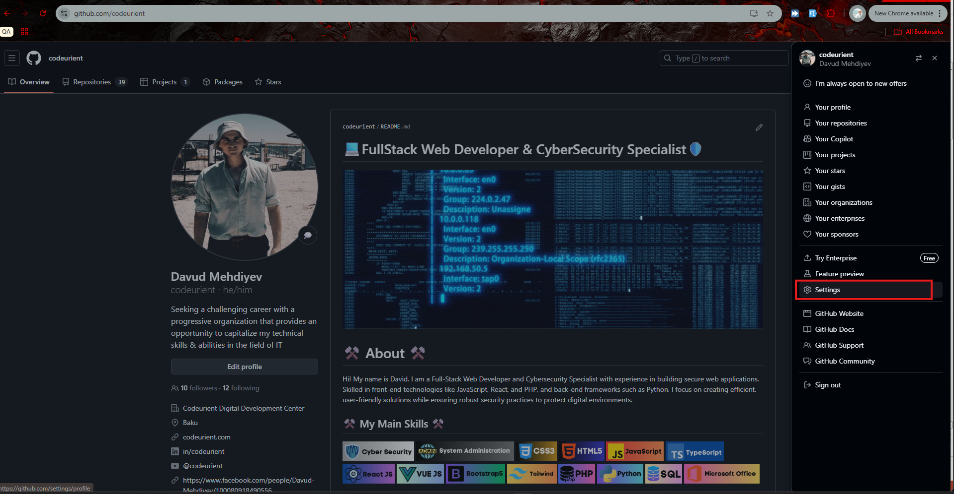
.

Slide 4
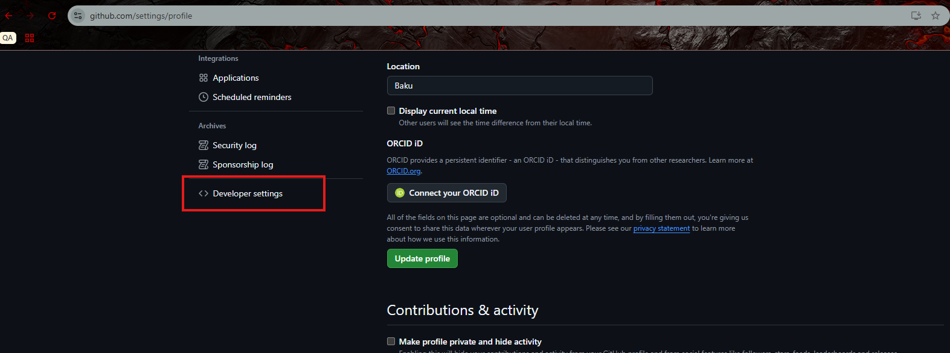
.

Slide 5
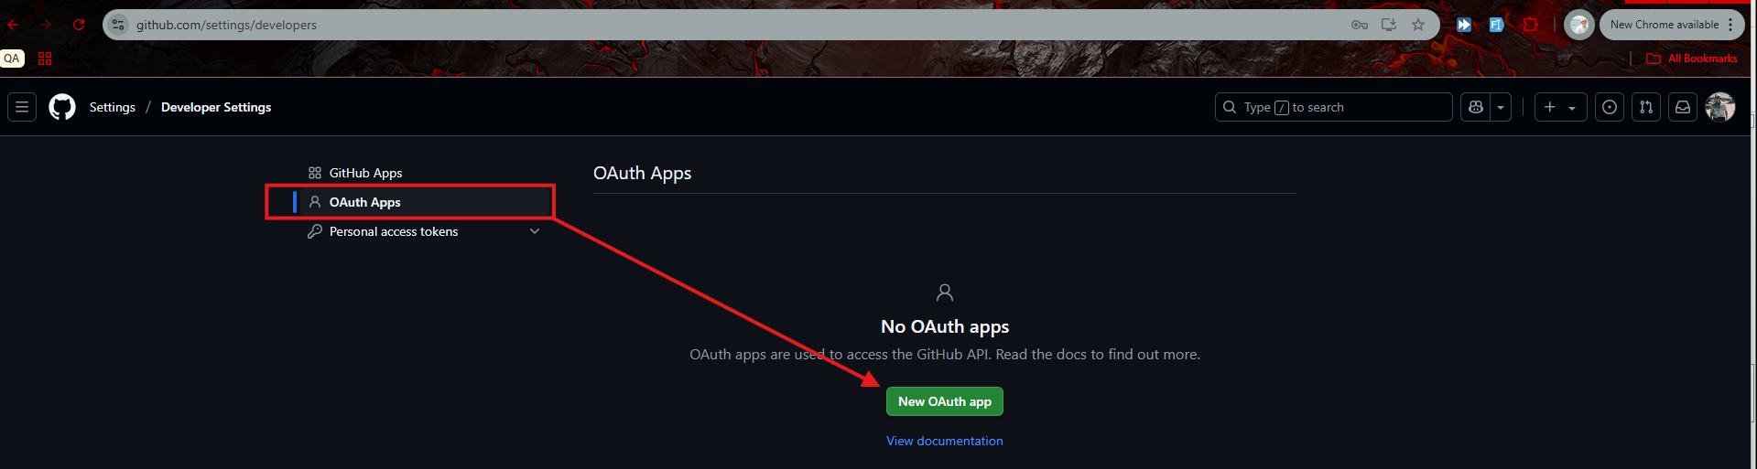
.

Slide 6
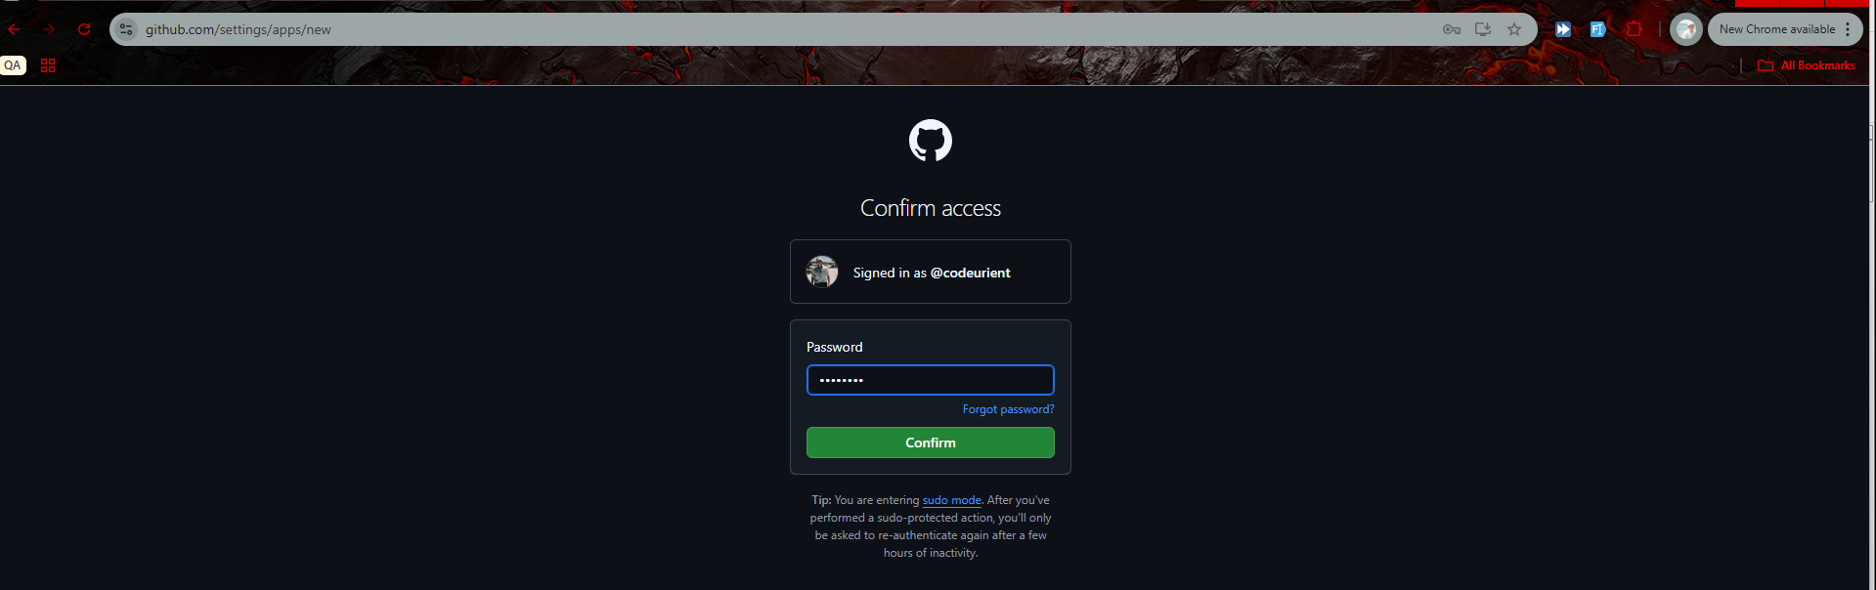
.

Slide 7
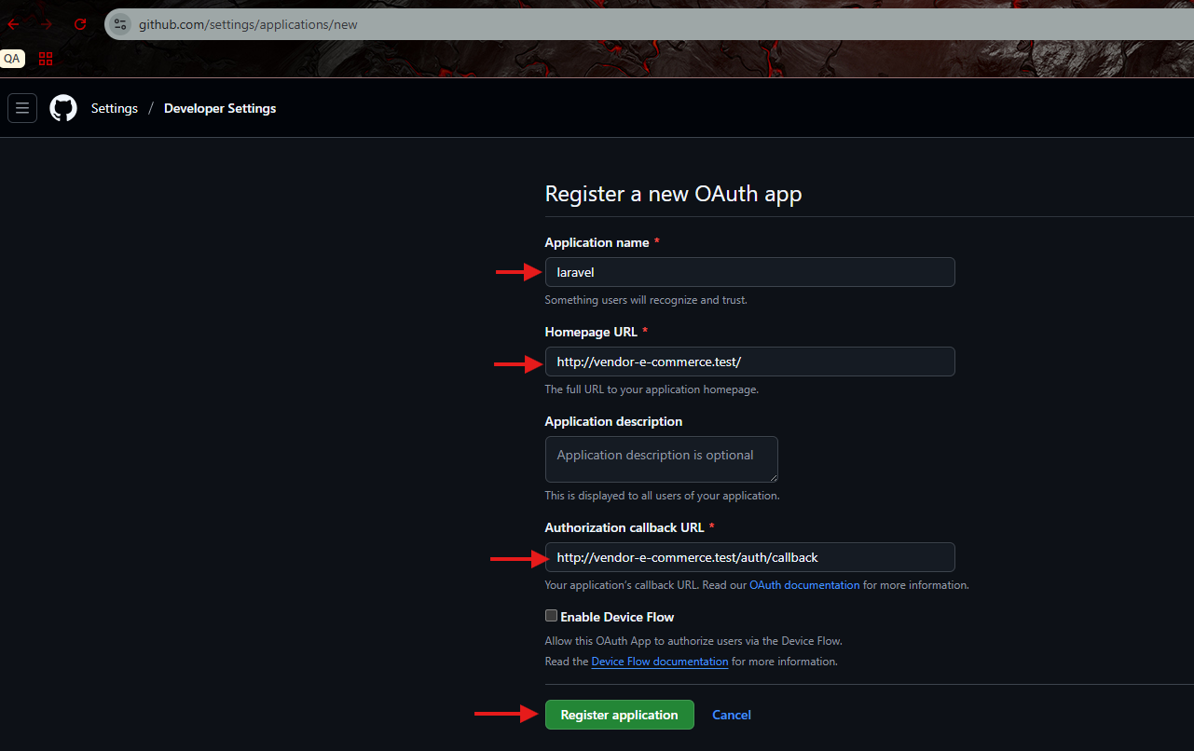
Buradakı sahələrin izahı növbəti slaydda qeyd edilmişdir.

Slide 8
.
Sahə | İzah
Application name | Tətbiqin adıdır. İstənilən ad ola bilər. (Məs: laravel)
Homepage URL | Sənin lokal və ya canlı saytının əsas URL-si. Məs: http://vendor-e-commerce.test/
Authorization callback URL | GitHub istifadəçini uğurla login etdikdən sonra hara geri yönləndirəcəyini göstərir. Laravel kodlarımızda bu URL vasitəsilə istifadəçi məlumatını alırıq. Məs: http://vendor-e-commerce.test/auth/callback

Slide 9
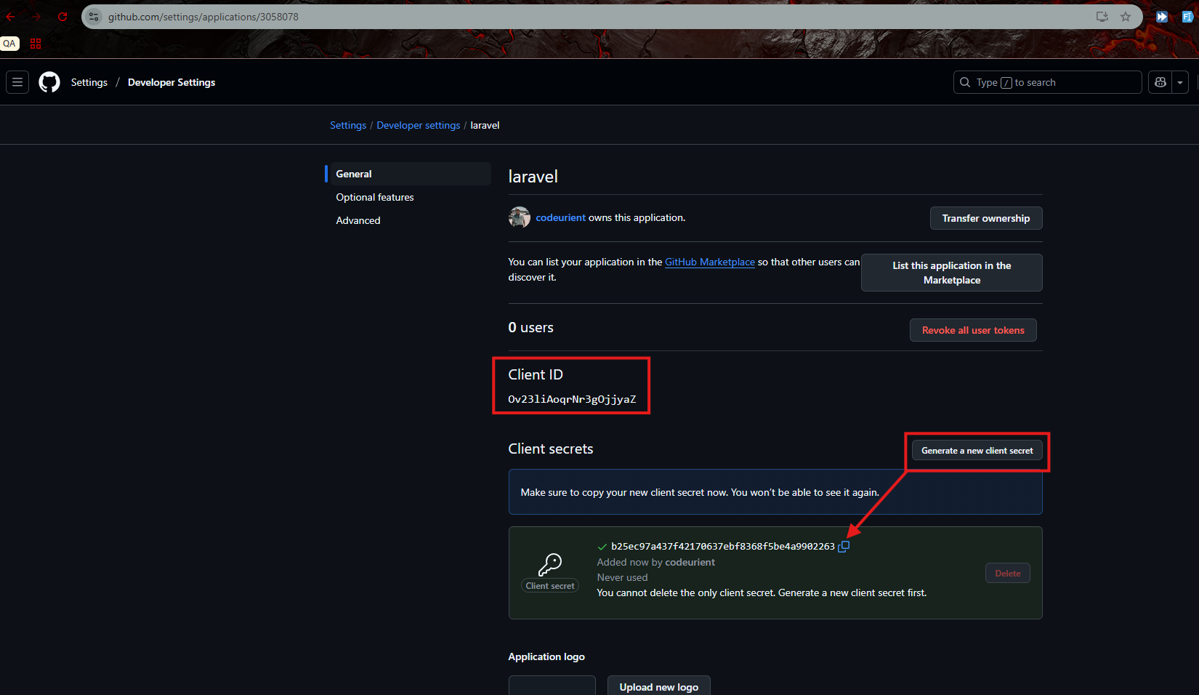
10cu slayddan sonra, axıra qədər bütün addımları tamamladıqda, sistemə giriş edə biləcəyik.

Slide 10
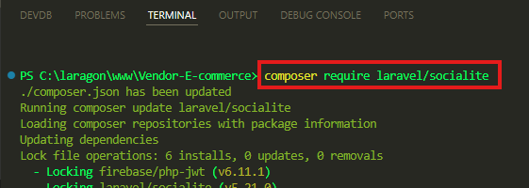
3) composer require laravel/socialite – nə üçündür?
Bu əmr Laravel Socialite paketini layihəyə əlavə edir:
Bu, Laravelin orijinal Socialite paketidir və OAuth girişləri (GitHub, Google və s.) ilə
işləməyi asanlaşdırır.

Slide 11
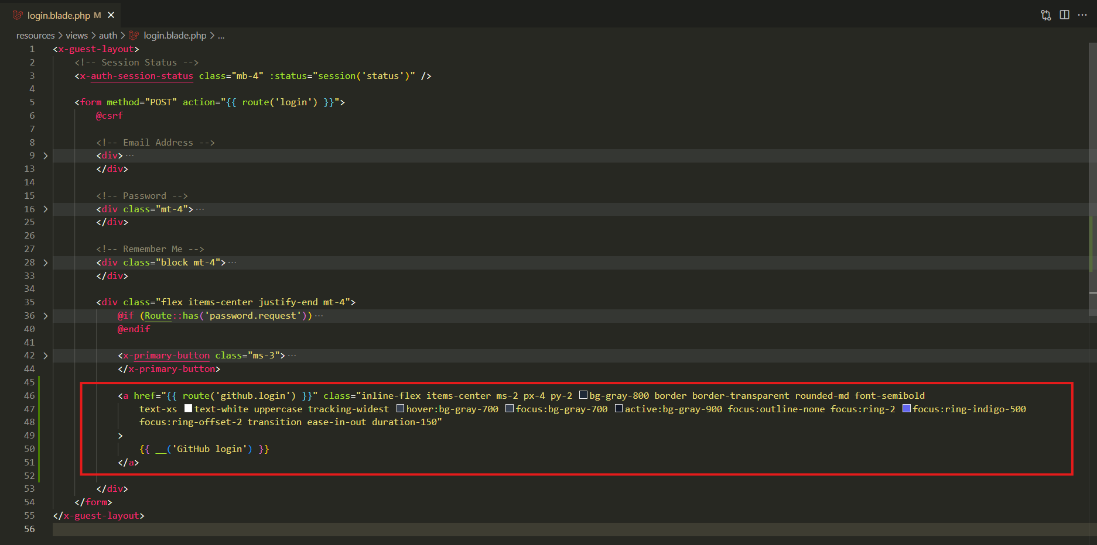
4) login.blade.php faylında <a> tagı nə üçün istifadə edilir?

Slide 12
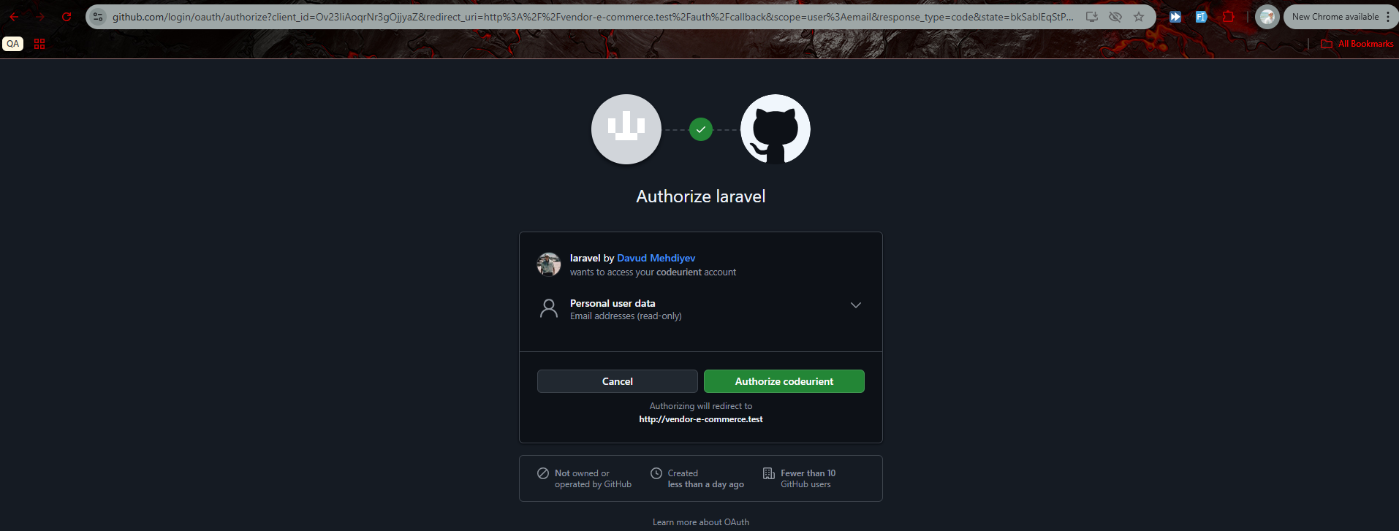
Bu link aşağıdakı route-u işə salır:
Məqsədi: Bu linkə klik edəndə github.login adlı route-a ( routes/web.php faylındadır həmin kod. Növbəti slayd... ) gedilir ( /auth/redirect ünvanına ). Bu route isə istifadəçini GitHub login səhifəsinə yönləndirir.
Yəni:
İstifadəçi bu düyməyə klik edir
Socialite::driver('github')->redirect() işə düşür. ( routes/web.php faylındadır həmin kod. Növbəti slayd... )
İstifadəçi GitHub login səhifəsinə yönləndirilir
Bu düymə istifadəçini GitHub ilə girişə başlatmaq üçün istifadə olunur.

Slide 13

5) routes/web.php faylındakı route-ların izahı
a. Route: /auth/redirect
Bu route, istifadəçini GitHub-a yönləndirir.
Socialite::driver('github') → GitHub login xidmətinə qoşulur.
redirect() → İstifadəçini GitHub login səhifəsinə göndərir.

Slide 14

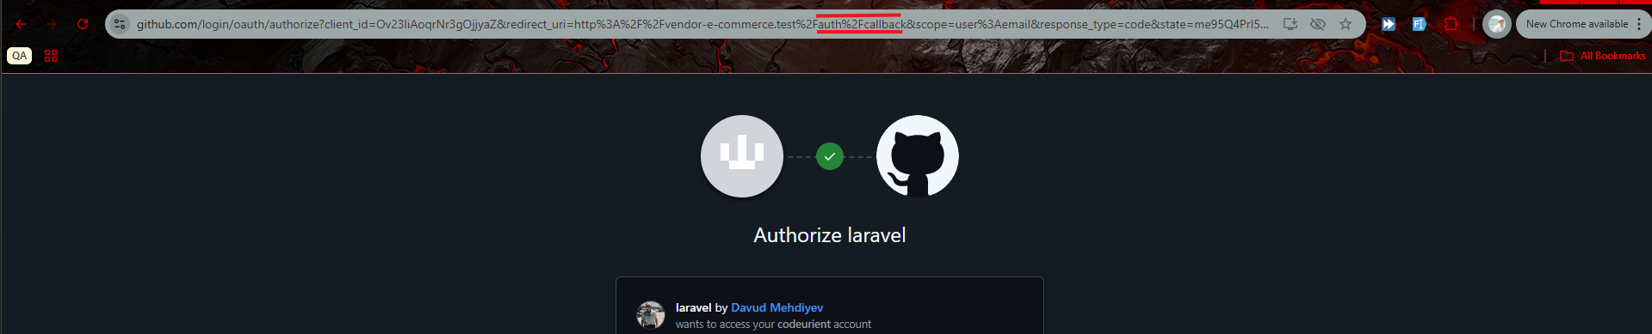
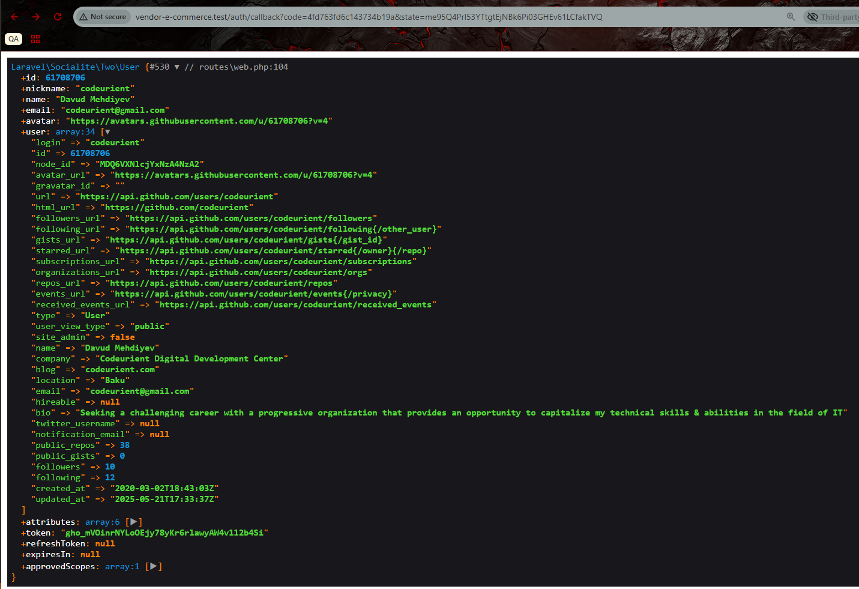
b. Route: /auth/callback
GitHub login-dən sonra bu route işə düşür.
user() metodu ilə GitHub istifadəçi məlumatları alınır:
Ad
Email
ID
Access token və s.
dd( $user ) vasitəsilə biz bu məlumatları ekranda görə bilərik (test məqsədli).

Slide 15
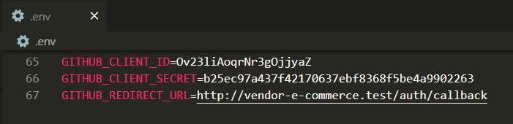
6) .env faylındakı dəyişənlərin izahı
Bu dəyişənlər nə üçün vacibdir?
GITHUB_CLIENT_ID: GitHub-un OAuth tətbiqi üçün verdiyi unikal ID.
GITHUB_CLIENT_SECRET: GitHub-un verdiyi gizli açar (şifrəli kimlik).
GITHUB_REDIRECT_URL: İstifadəçi GitHub-da daxil olduqdan sonra bu URL-ə geri yönləndiriləcək. Bu route vasitəsi ilə əgər istifadəçi login oldusa, o zaman həmin istifadəçinin məlumatlarını əldə edərək onu sistemə qeyd edə bilirik.
Bu dəyişənlər config/services.php faylı vasitəsilə sistemə inteqrasiya olunur.

Slide 16
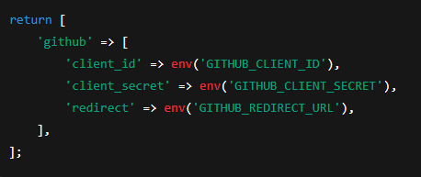
7) config/services.php faylının izahı
Burada env() funksiyası ilə .env faylındakı dəyərlər oxunur.
Bu konfiqurasiya Socialite-in GitHub API-lə işləyə bilməsi üçün lazımdır.
Yəni Socialite::driver('github') bu konfiqurasiyaya əsasən GitHub ilə əlaqə yaradır.

Slide 17
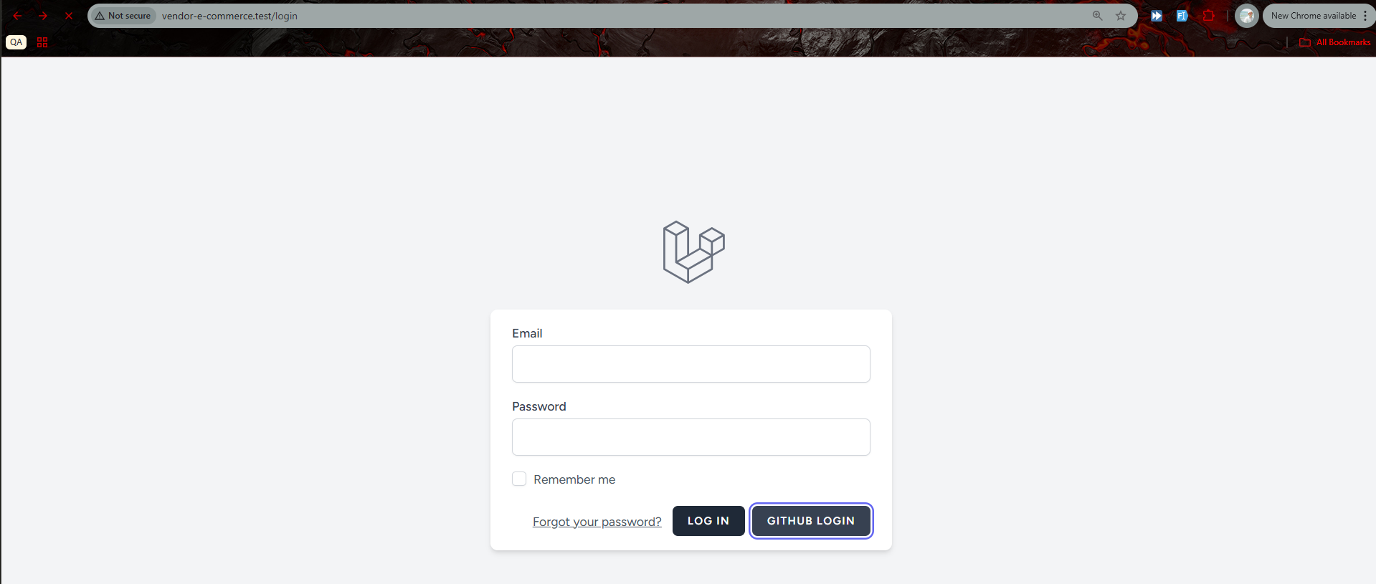
LOGİN oluruq.

Slide 18
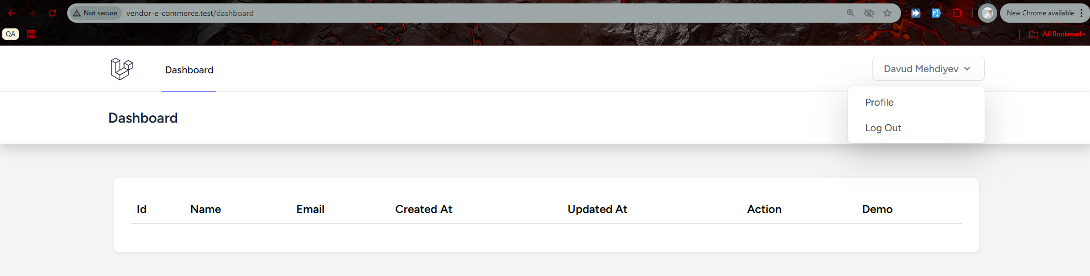
Sistemə giriş edildi və GİTHUB adı əks olunur.

Slide 19
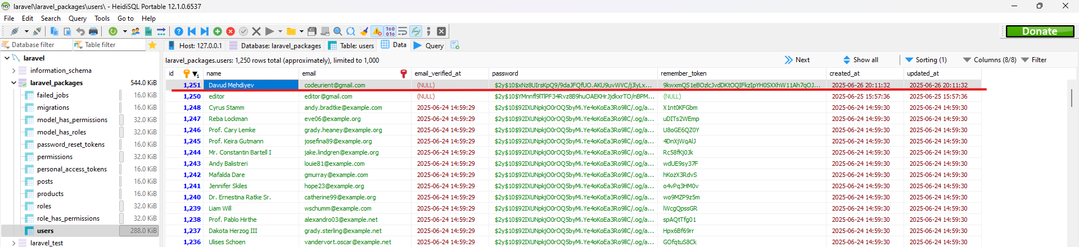
Datalar cədvələ yazıldı.

Slide 20
.

Slide 21
.

Slide 22
Mən indi codeurient@gmail.com github hesabı ilə giriş etdim (development mühitdə) bəs bu proyekt serverə yerləşdirildikdən (production mühitdə) sonra digər şəxslərdə öz github hesabları ilə giriş etmək istəsələr onda necə olacaq ? Çünki mən öz GİTHUB hesabımın apisini yazdım. Fərqli tanımadığım istifadəçilərin apilərini götürə bilmərəm ki.
Production və local (development) mühitlərdə fərqli GitHub OAuth tətbiqləri (Client ID və Secret) istifadə etmək və sistemin APP_ENV-ə əsaslanaraq avtomatik doğru konfiqurasiyanı seçməsini təmin etmək lazımdır.
Növbəti slaydda yazılanlar bizə hələki lazım deyildir.....

Slide 23
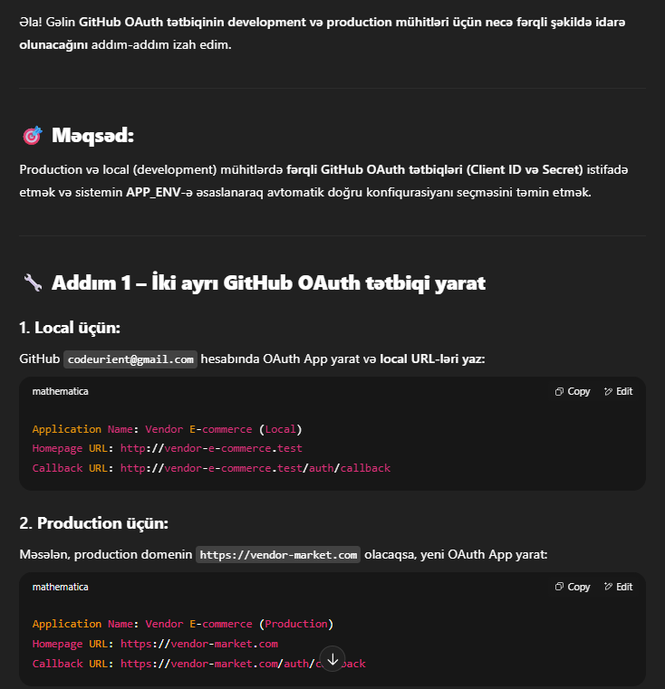
.

Slide 24
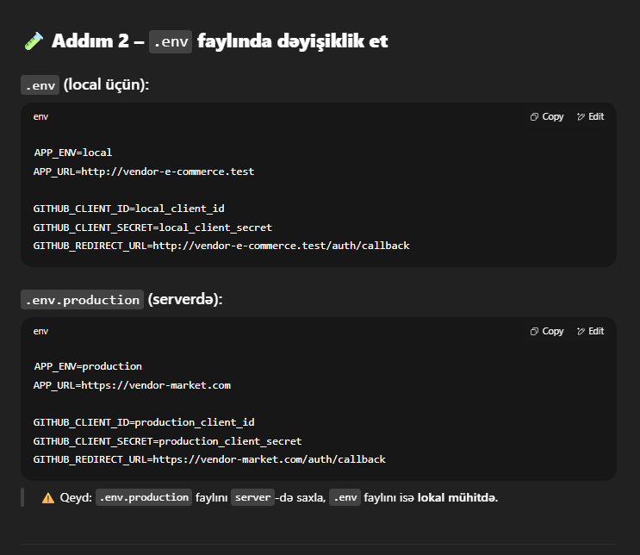
.

Slide 25
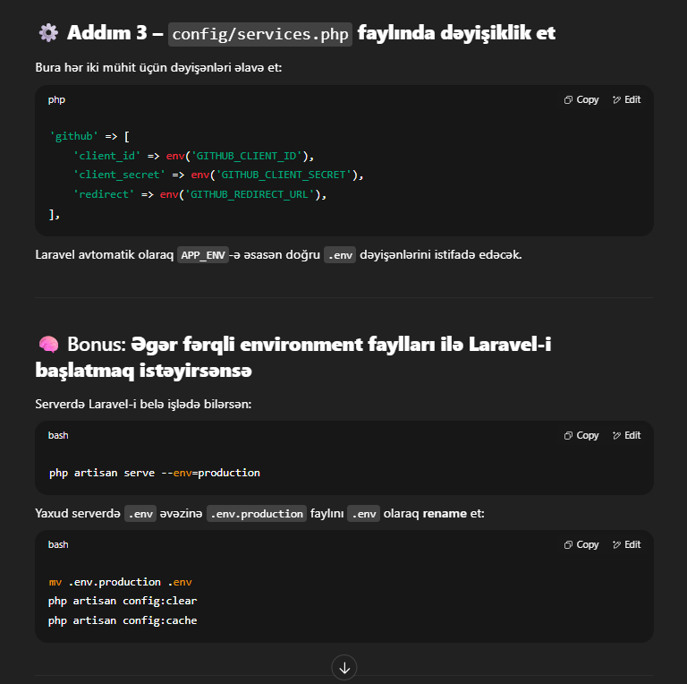
.

Slide 26
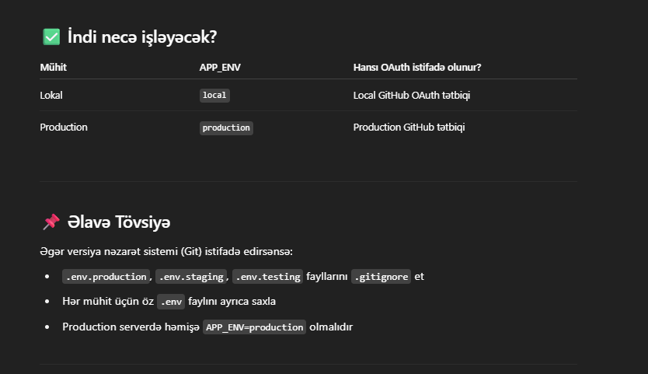
.

Slide 27
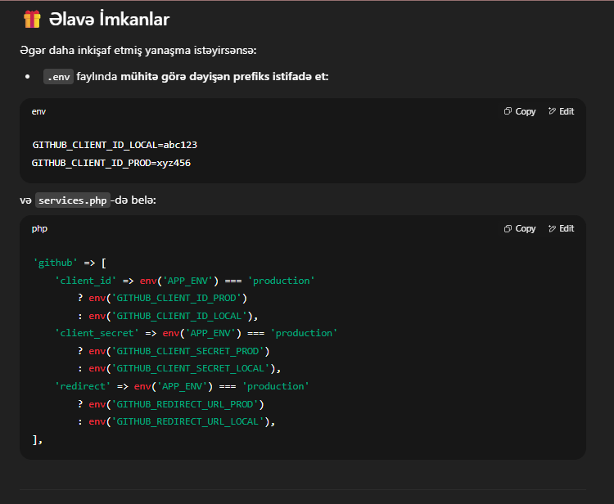
.

Slide 28
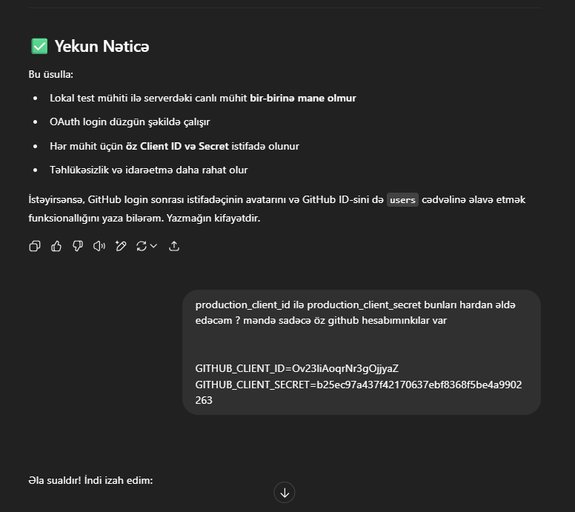
.

Slide 29
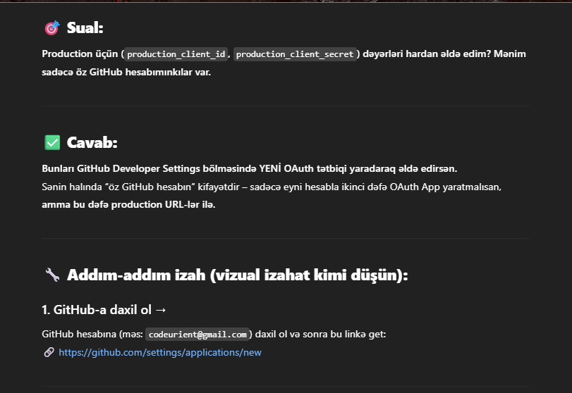
.

Slide 30
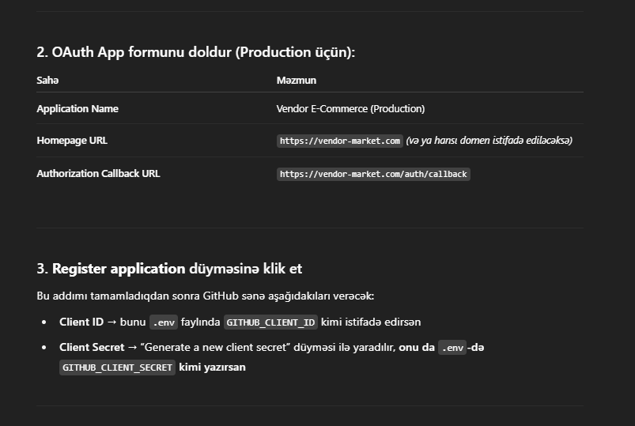
.

Slide 31
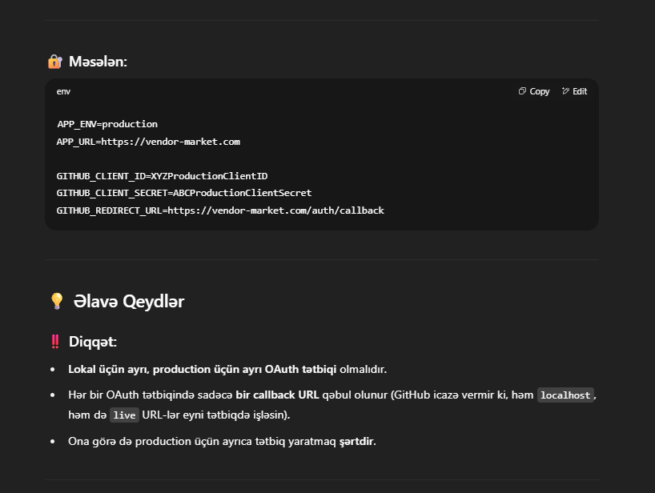
.

Slide 32
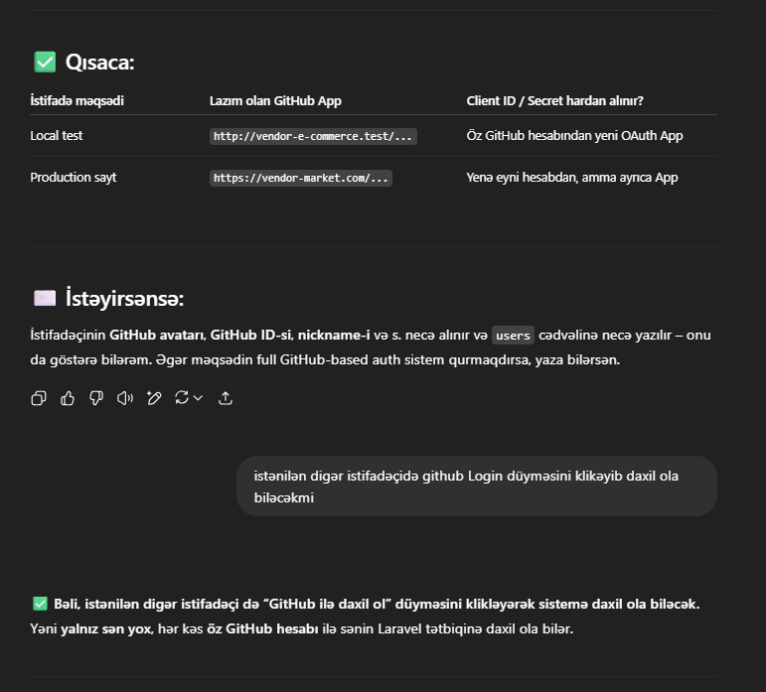
.

Slide 33
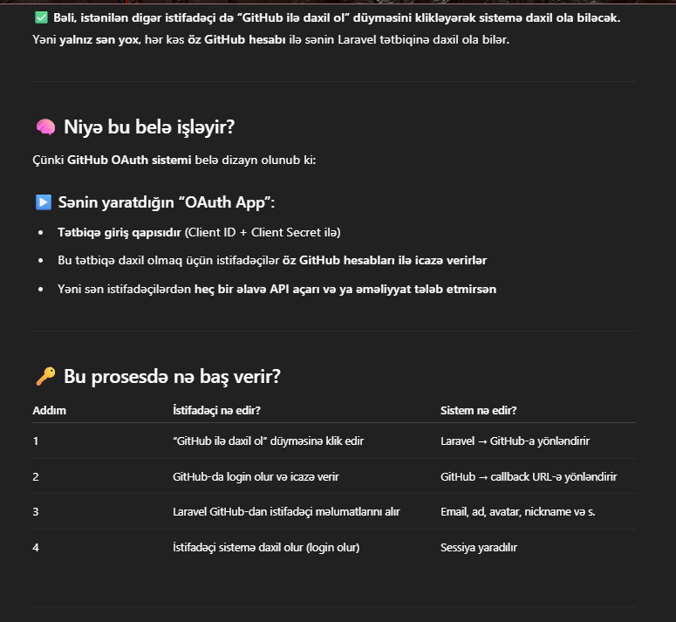
.

Slide 34
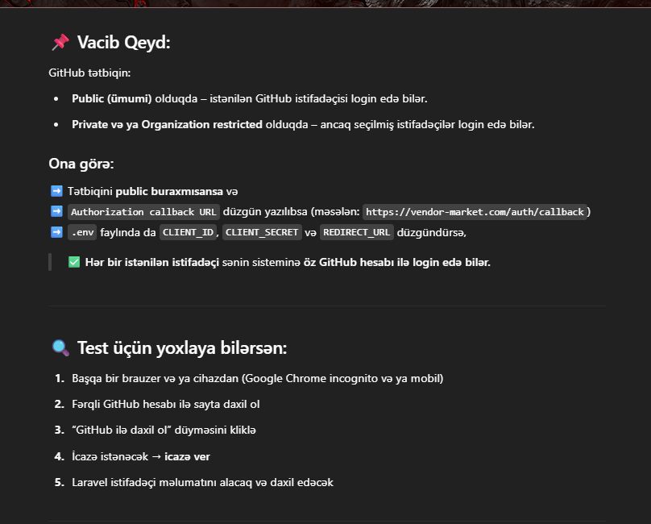
.

Slide 35
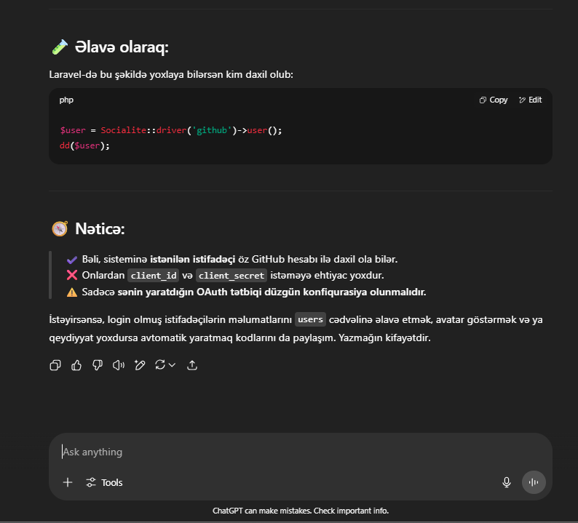
.

Slide 36
.

Slide 37
.

Slide 38
.

